Slide 1
Dopravná výchova
Príčiny najčastejších nehôd detí
Mgr. Matúš Urban

Slide 2
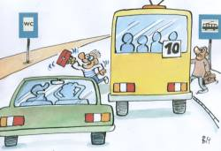
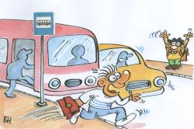
1. Vychádzanie na cestu spomedzi zaparkovaných áut, spoza autobusu alebo trolejbusu, spoza kríkov a stromov, ktoré rastú blízko cesty (náhle podbehnutie pod vozidlo).
Keď sa ponáhľaš na druhú stranu cesty, napr. za kamarátom, nikdy NEUTEKAJ CEZ CESTU!!!
Zastav a rozhliadni sa dvakrát vľavo a vpravo...

Slide 3
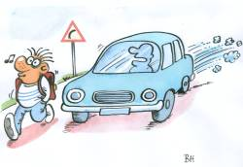
2. Chôdza po okraji cesty, chôdza po pravej strane cesty, chôdza po frekventovaných cestách, na ktorých sa nenachádza chodník.

Slide 4
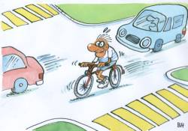
3. Bicyklovanie na frekventovaných cestách alebo v ich blízkosti, nedodržiavanie dopravných predpisov a podceňovanie prostriedkov osobnej ochrany.

Slide 5
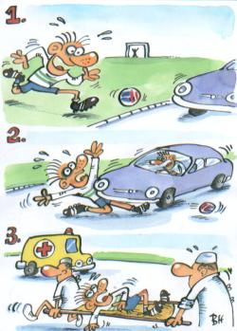
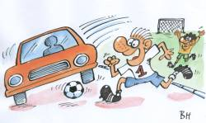
4. Hra v blízkosti ciest, napr. futbal.
...riskovať sa nevypláca!

Slide 6
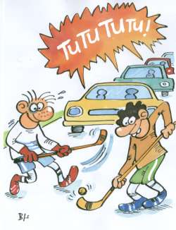
5. Hra na cestách, napr. hokej.
V zápale hry neregistruješ svoje okolie. Prichádzajúce autá ani nepočuješ!
Nehraj sa na ceste a ani v blízkosti ciest!!!

Slide 7
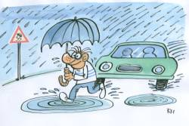
6. Nehody počas zníženej viditeľnosti: hmla, súmrak, noc, dážď.
Pri zníženej viditeľnosti Ťa vodič nemusí ani zbadať! Dolámaný hrať futbal nebudeš!!!

Slide 8
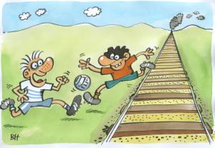
7. Hra detí v blízkosti železničných tratí, prechádzanie cez železničnú trať mimo železničných priecestí a mimo určených ciest k nástupištiam. Deti cez železničnú trať prechádzajú len pod dozorom dospelej osoby!
Takýmto spôsobom každý rok umiera veľa detí...

Slide 9
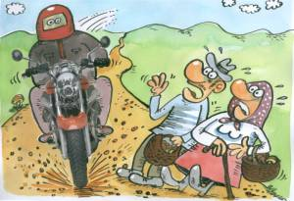
8. Bezohľadní vodiči sú taktiež veľkou hrozbou nielen pre deti, ale pre všetkých účastníkov cestnej premávky.
Niektorí vodiči jazdia tak rýchlo, že keď sa pozriete doľava a doprava, či môžete prejsť cez cestu, neuvidíte žiaden dopravný prostriedok. Začnete prechádzať cez cestu a zrazu sa na vás rúti nejaký šialenec! Ponaučenie: počas prechádzania cez cestu treba neustále sledovať dopravnú situáciu okolo vás!

Slide 10

9. Nepoužívanie bezpečnostných pásov a detských autosedačiek.
Bezpečnostné pásy chránia moje zdravie a život, preto si ich zapínam hneď po nastúpení do auta!
Pri malých deťoch treba používať detské autosedačky.

Slide 11
Zdroje
http://www.zachranari.sk/

